Slide 1
Sacharidy
A. Polahárová IV.O

Slide 2
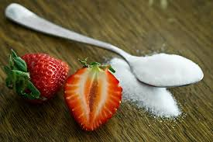

Čo sú to sacharidy?
Sacharidy alebo glycidy/cukry sú dôležité prírodné zlúčeniny ktoré skladajú z atómov uhlíka,vodíka a kyslíka.
Sú tvorené v autotrofných rastlinách fotosyntetickou asimiláciou oxidu uhličitého a vody.
Sacharidy tvoria jednu z troch najzákladnejších makroživín – bielkoviny, sacharidy a tuky.
Neobsahujú prakticky žiadne vitamíny a sú to len prázdne kalórie, z ktorých si naše telo nič potrebné nevezme. Ich nadmernou konzumáciou nám teda môže iba rásť vrstva tukových vankúšikov a zároveň sa spájajú aj s problémami ako cukrovka, tráviace ťažkosti, zubné kazy a tak ďalej.

Slide 3
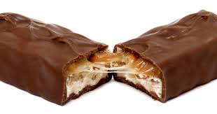
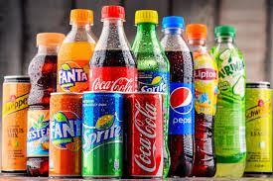
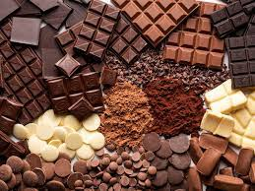
Jednoduché sacharidy
Jednoduché sacharidy sú napríklad sladkosti, sladené nápoje a med.
Neobsahujú prakticky žiadne vitamíny a sú to len prázdne kalórie, z ktorých si naše telo nič potrebné nevezme. Ich nadmernou konzumáciou nám teda môže iba rásť vrstva tukových vankúšikov a zároveň sa spájajú aj s problémami ako cukrovka, tráviace ťažkosti, zubné kazy a tak ďalej.

Slide 4
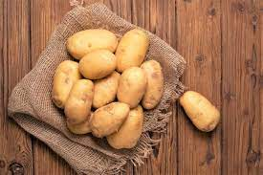
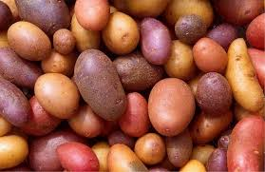
Komplexné sacharidy
Konzumácia komplexných sacharidov je odporúčaná viac, než v prípade tých jednoduchých. Je to hlavne z dôvodu toho, že tieto zložené sacharidy obsahujú rozhodne viac výživových látok, ako napríklad podceňovaná vláknina.

Slide 5
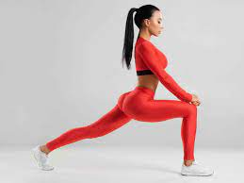

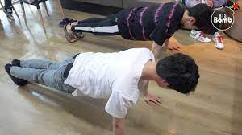
Treba sacharidy vylúčiť zo stravy ak chudnete?
Určite nie. Môžeme obmedziť jednoduché sacharidy (sladkosti, sladené nápoje,...) ale nemali by sme obmedzovať komplexné sacharidy keďže tie obsahujú výživové látky.

Slide 6
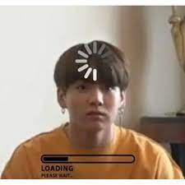


Ďakujem za pozornosť <3

